Slide 1



Siglo XXI
Líder en productos electrónicos

Slide 5
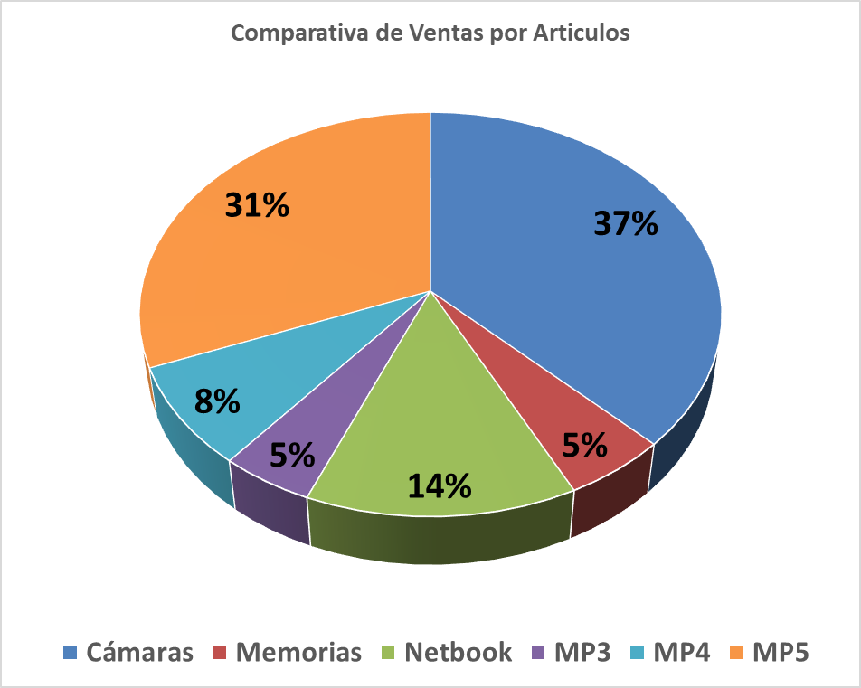

Slide 6





COMPARAR PRECIOS EN

Slide 7
En la diapositiva 3 podemos ver actualizados los datos cuando se modifican en el Excel ya que la tabla la Vinculamos y está asociada a los cambios futuros. En la diapositiva 4 Incrustamos la imagen directamente al PowerPoint con la informacion que teníamos en ese momento y no reflejara ningún cambio futuro.
En la diapositiva 5 no se actualiza el grafico circular porque fue incrustada la imagen, pero en el archivo Excel si se actualiza el grafico circular (hoja - totales) ya que se renderiza con los valores de la hoja originaria (hoja - precios) donde modificamos los valores la lista de precios. En cambio, el grafico de columnas se actualizo tanto en el Excel por el mismo motivo que el grafico circular y ademas se modificó en la diapositiva del PowerPoint ya que este fue vinculado y reacciona a todos las alteraciones que se realicen en la tabla de Excel.
Si por error borramos el grafico de columnas en el Excel, también se borrará en el PowerPoint ya que están vinculados y reaccionara a los cambios que el Excel sufra.

